Slide 1
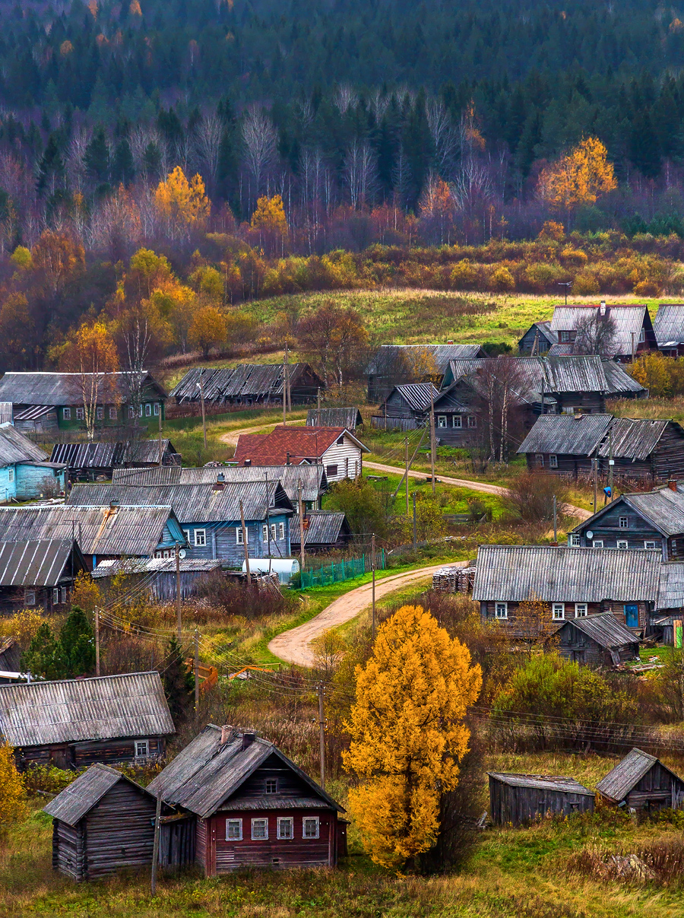
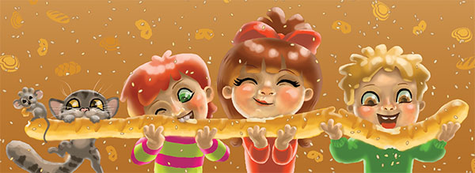
Ця історія відбулася у селищі Калачі. Така назва йому була дана не дарма, бо побачити тут дитину без смаколика було просто не можливо

Slide 2
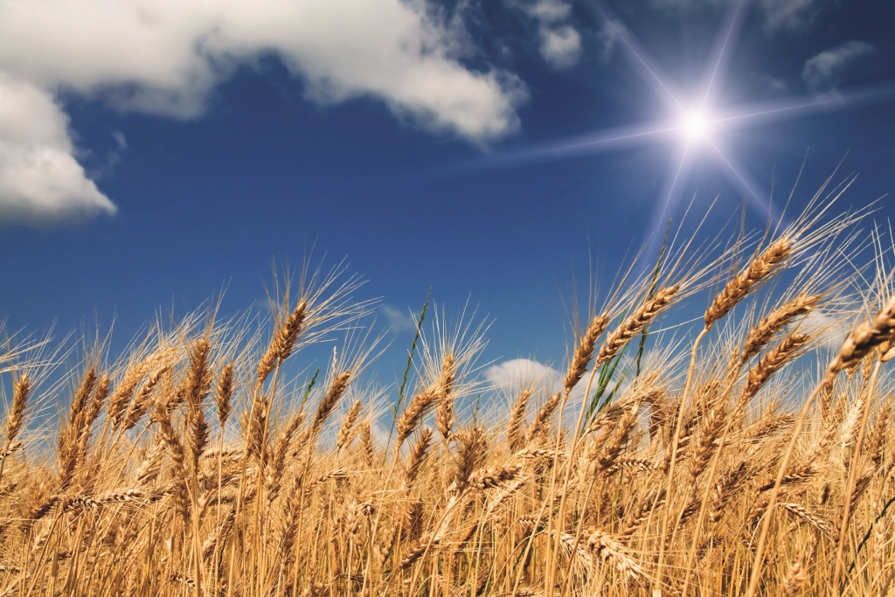
Земля родила добре. Врожаї були багаті. І господарі не жалкували хліба ані для сім’ї, ані для тварин

Slide 3
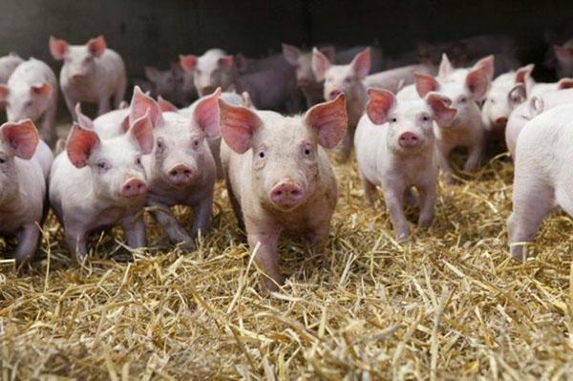
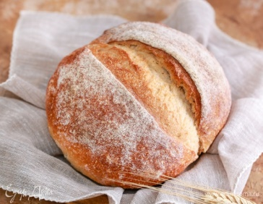
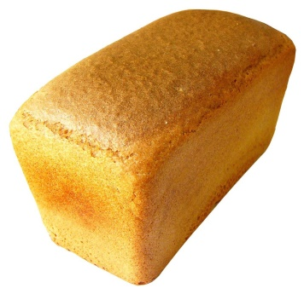
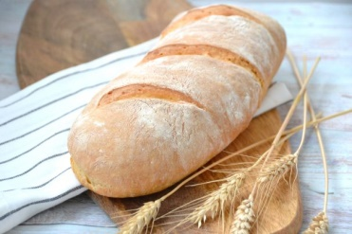
Дійшло до того, що почали хлібом свиней годувати.

Slide 4
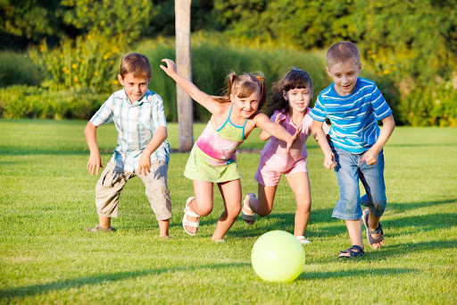

А малі діти ним у футбол замість м’яча грали.

Slide 5
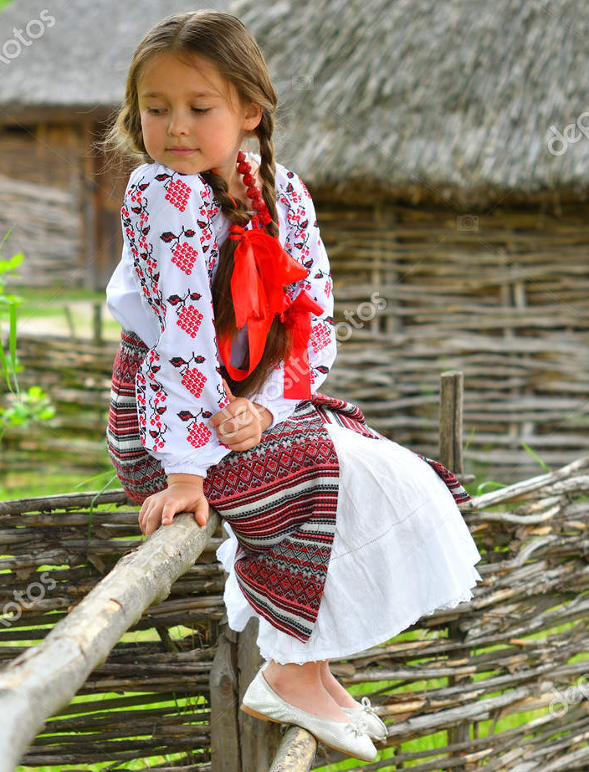
Одного разу до цього селища приїхала нова сім’я: двоє батьків та донечка Христинка. Дівчинка була така тонесенька, немов тростинка. Одягне вишиваночку та виходить до дітей, але не грається, а здаля дивиться і сльозки з її блакитних оченят течуть.

Slide 6
Одного разу, насмілившись Христинка підійшла до дітей та сказала:
Не можна хліб ногами буцати. Прийде із лісу Голодний дух і все у вас забере.
Але діти тільки посміялися над дівчинкою та прогнали її.

Slide 7
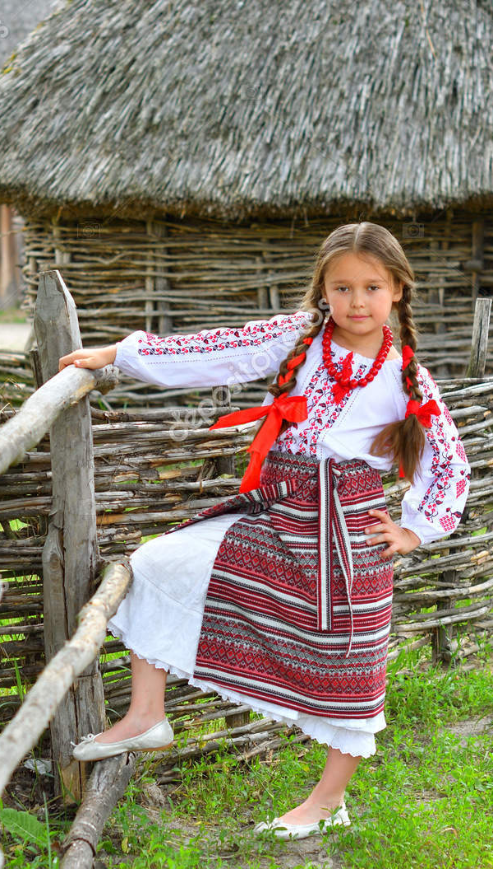
Прийшла Христинка до дорослих та тихенько сказала:
- Не можна свиням хліб кидати. Він святий.
Дорослі навіть оком не повели. Чи може їх якась малявка вчити.

Slide 8
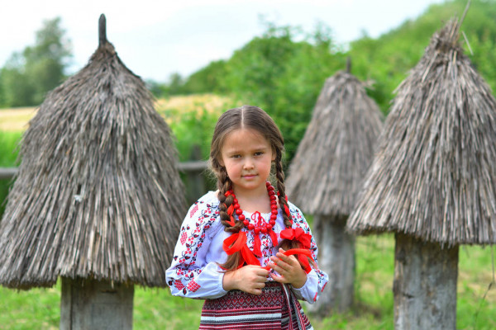
Бігала дівчинка по селу та благала:
- Бережіть хліб, бо почує Голодний дух, прийде і всім погано буде!
Але ніхто її не хотів чути…

Slide 9
Біля села дійсно був Темний ліс, у який навіть дорослі боялись ходити. Саме там, під високим шаром землі, у кургані спав Голодний дух. Прокидався він лише тоді, коли люди 365 днів поспіль торкалися хлібом землі. Останній раз це було так давно, що вже, хто і пам’ятав – забули.

Slide 10
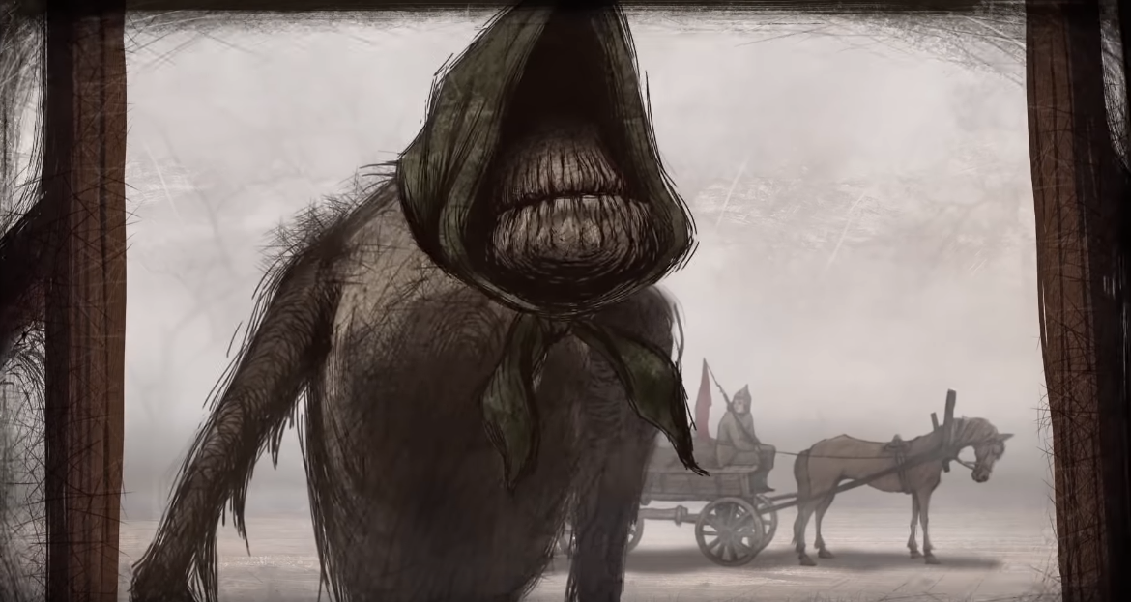
365 разів кидали мешканці села Калачі хліб під ноги на корм свиням.
365 разів діти підфутболили його ногою.
І прокинувся Голодний дух і прийшов у село.

Slide 11
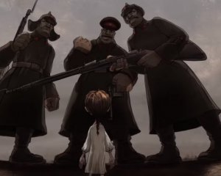
Не один він прийшов, а привів із собою людей зі зброєю, які силою почали забирати у людей не тільки хліб, але й інші продукти.
Дорослі намагалися сховати їжу. Але Голодний дух знаходив її за запахом.

Slide 12
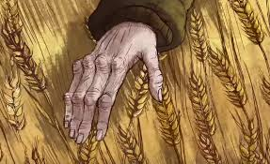
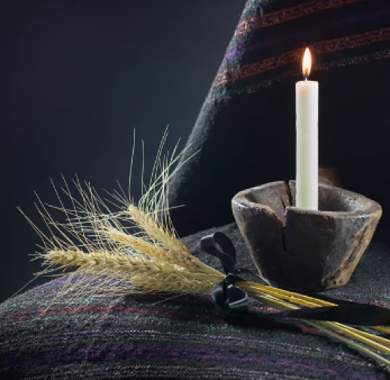
Не мали вже селяни права на своє поле зайти. Охороняли його люди страховиська і вдень, і вночі. Закон видали: хто 5 колосків зірве у в’язницю потрапить.

Slide 13
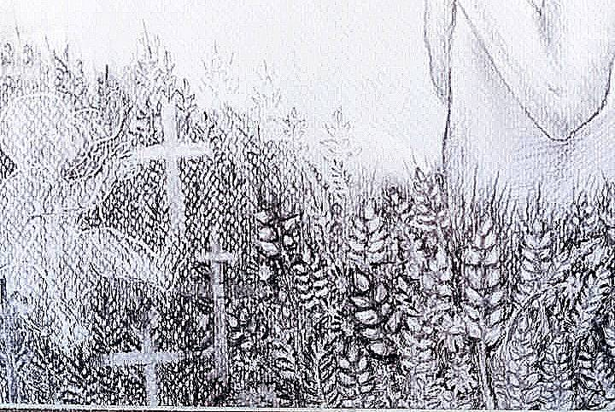
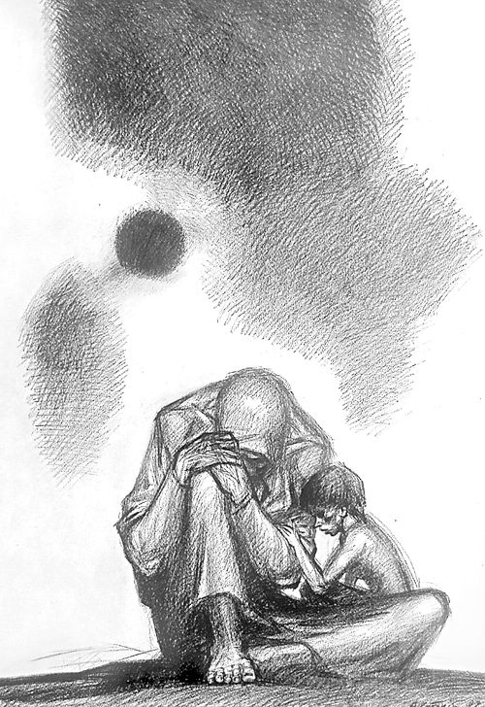
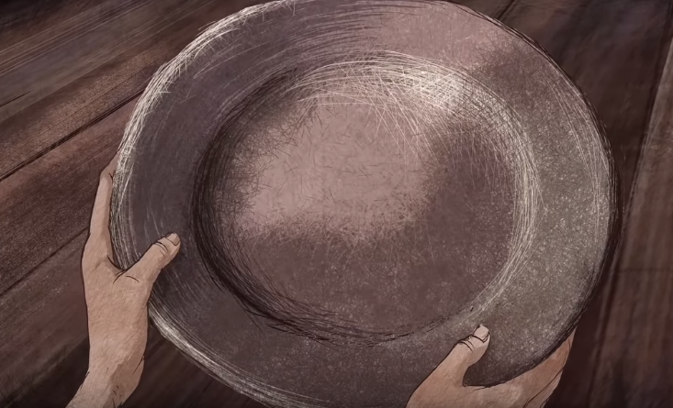
Розпочався Великий Голод. Почали люди вмирати.
А Голодний Дух цьому радіє…

Slide 14
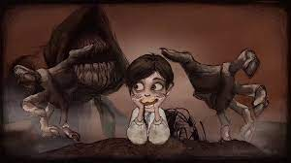
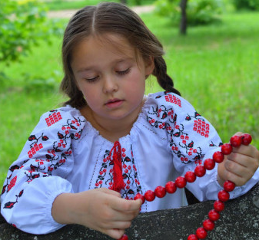
Згадались тоді Христинчині слова, але вже пізно було…
Розізлились люди. Викрали в ночі дівчинку у батьків та у темний ліс Голодному духу на поживу кинули, бо думали, що вона у всьому винна.

Slide 15
Може так і було б, але зняла Христинка своє намистечко та кинула на землю. Вмить у Темному лісі запалали тисячі свічок і показали дівчинці дорогу додому. Голодний дух не міг навіть доторкнутися до дитини, бо був на ній український оберіг – вишиванка. Так і дійшла вона до селища.

Slide 16
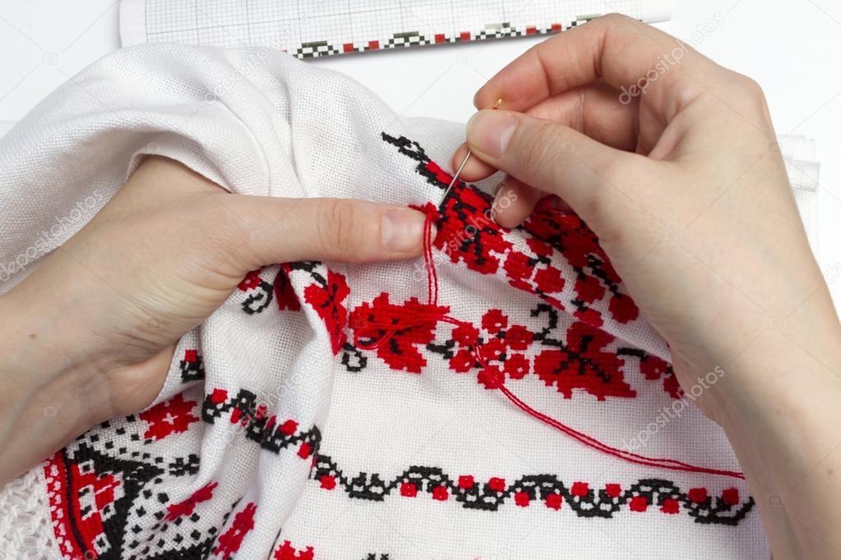
Зрозуміли люди, що вишиванка від Голодного духа рятує та попросили батьків Христинки пошити їм українській оберіг.
Батьки дівчинки були добрими людьми, зла не тримали і за одну ніч батько пошив селянам вишиванки, а матуся з донечкою квіти на них вишивали. У вишиванках тих візерунок змішався із кров’ю, від поколонних голкою пальців. Тому ще сильнішою стала сила вишиванки.

Slide 17
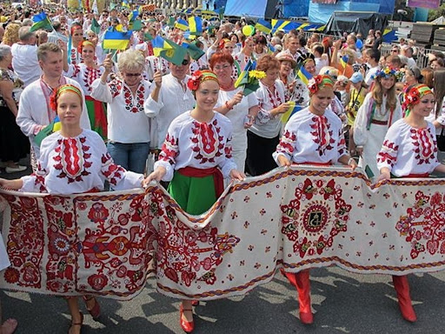
Одягли люди вишиванки і вийшли проти Голодного духу.
Не зміг він протистояти такий чистій силі і знову сховався під землю у Темному лісі.
Ще й досі чекає, коли ж люди знову хліб кидати на підлогу почнуть.

Slide 18
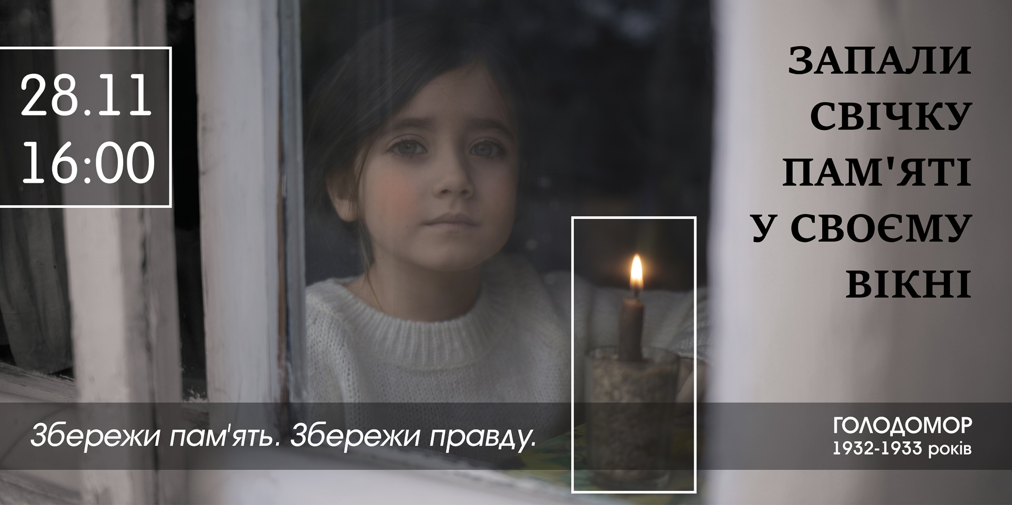
Пам’ять про ці події збереглися і до наших часів.
Українська вишиванка і хліб святий від усіх бід рятують.
А щоб люди не про це не забували: щороку, у останню суботу листопада українці запалюють на вікні свічку Пам’яті про ті страшні часи.
27.11

